Slide 1
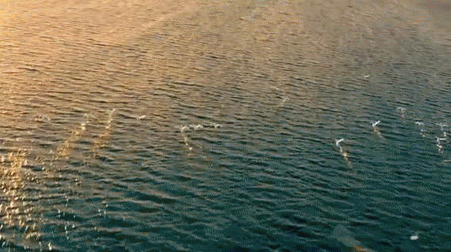

Сәдуова Сая Орынғалиқызы
№260 мектептің 10-сынып оқушысы
Жетекшісі: Жұбатқанов Сағындық Хасенұлы

Slide 2




батыр
қолбасшы
соғыс өнерін жетік меңгерген бек
саяхатшы елші
шежіреші
ойшыл
сәуірде қазіргі Жетісу жерінде Кербұлақ ауданында дүниеге келген. Әкесі Дәулет би болған кісі.

Slide 3

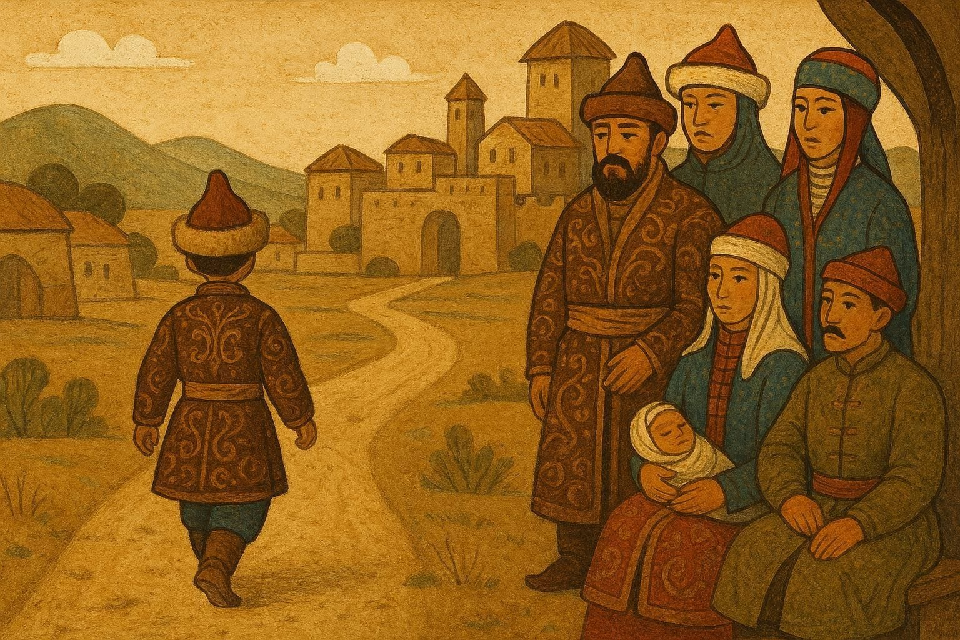
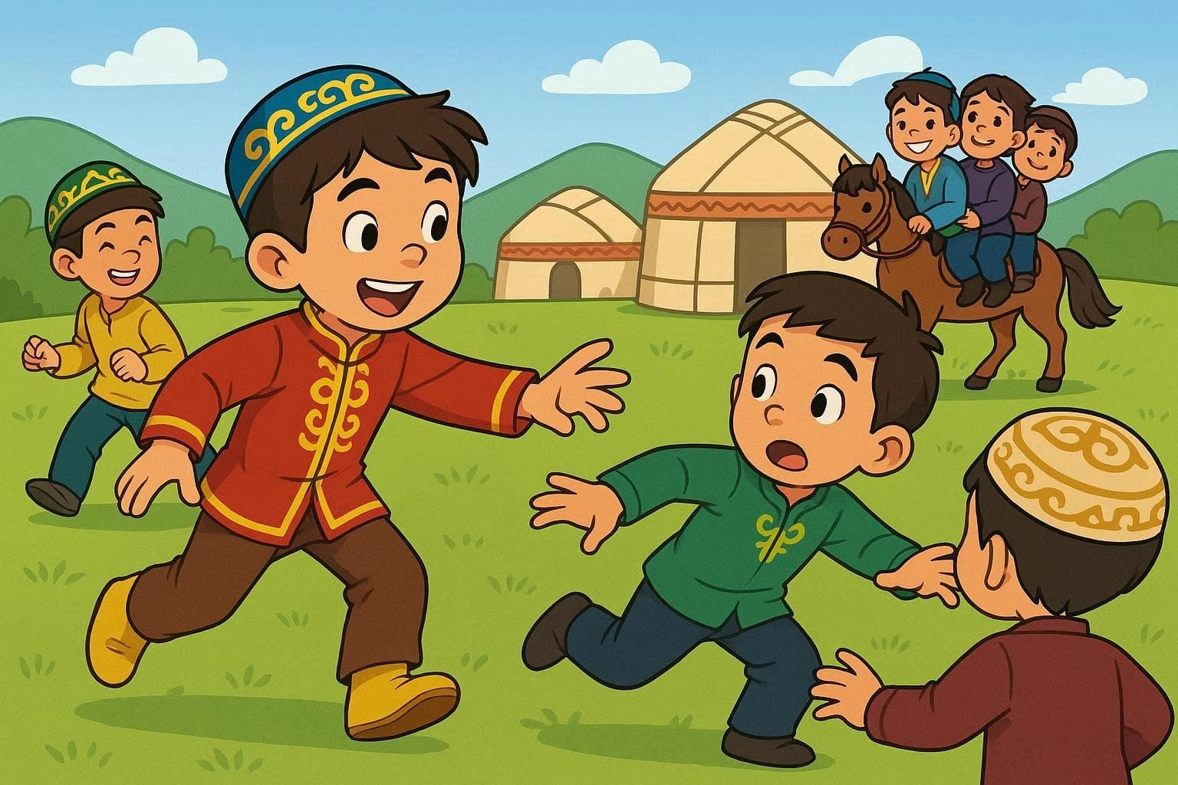
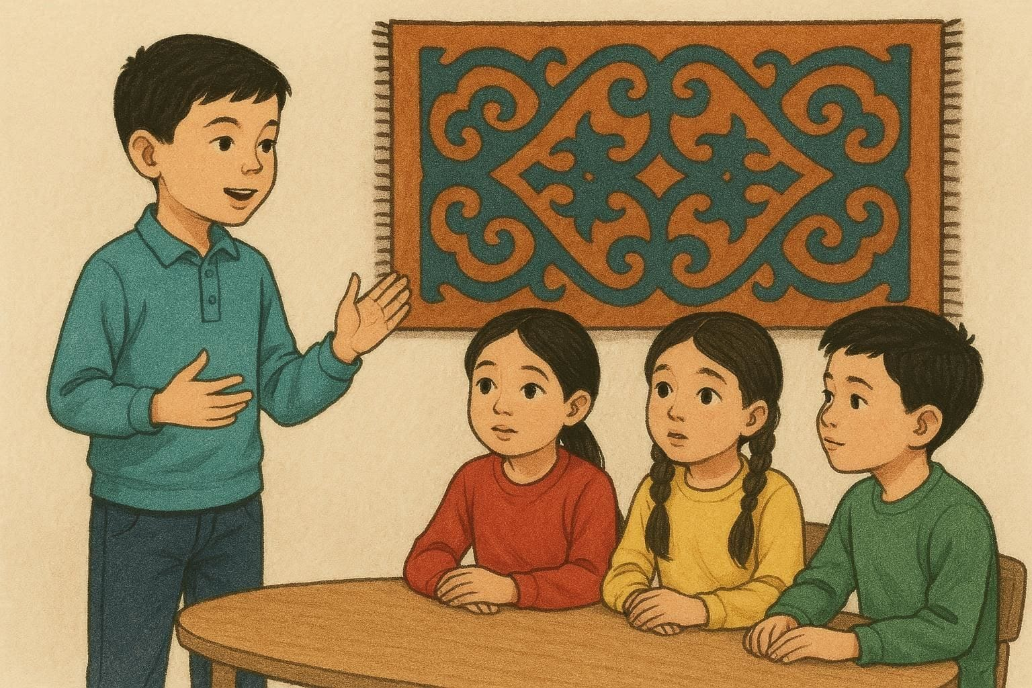
Сауатын ашып, Бұқарадағы дін оқуын төрт жылда тәмамдап, ол еліне – Жетісуға қайтқан, елі-жұрты жиналып, Матай биге кісі салып, немересі біздің балаларымыздың тілін сындырсын, ұрпағымыз көркөкірек болып қалатын болды деген соң, қаршадай, тоғыздан онға шығар Қазыбекке бала оқыттырады.
Екі жылдай бала оқытып, біраз адамның сауатын ашқан Қазыбек, балалығы сол емес пе, түстен кейін шәкірттерімен қосылып асық ойнап, тай мініп, жарысып кетеді екен.
Байдың еркебұланы демей, 5 жасынан алысқа Бұқараға жіберген.

Slide 4

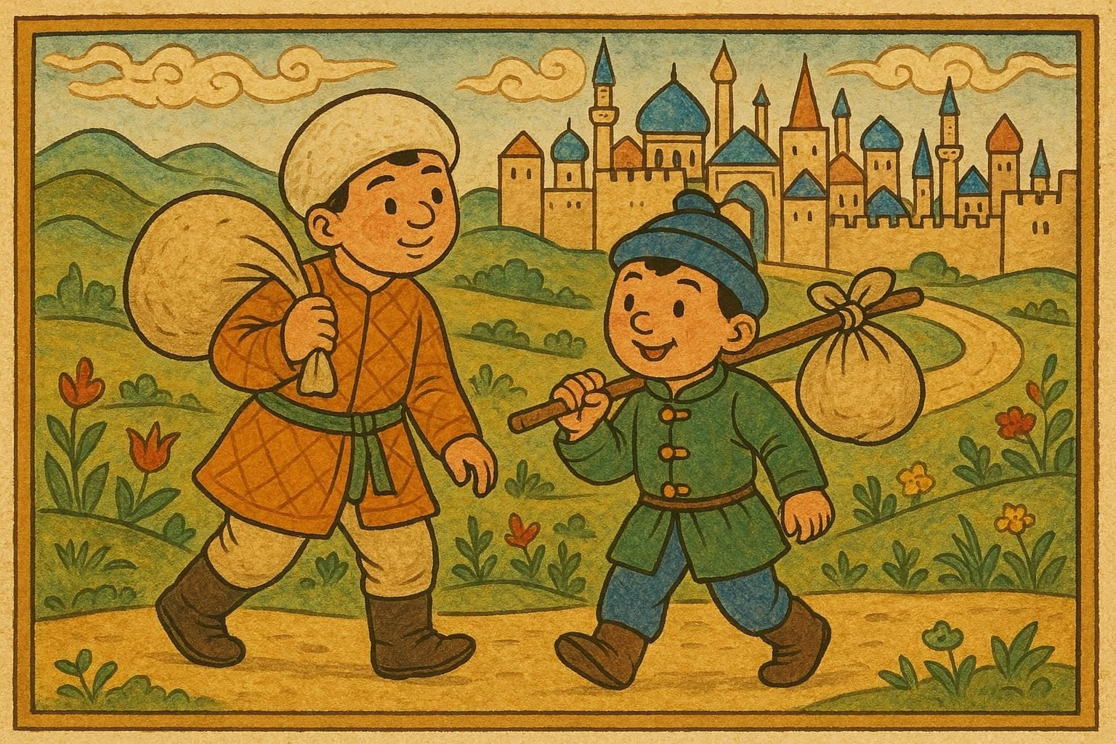



Slide 5

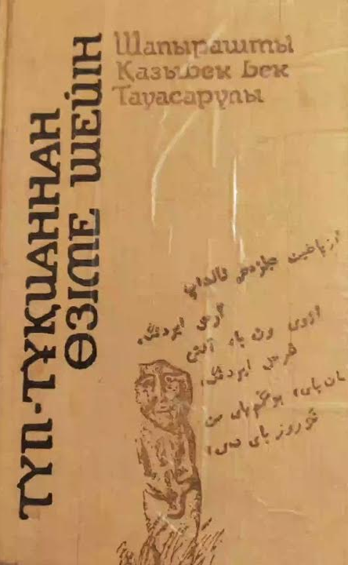


Slide 6
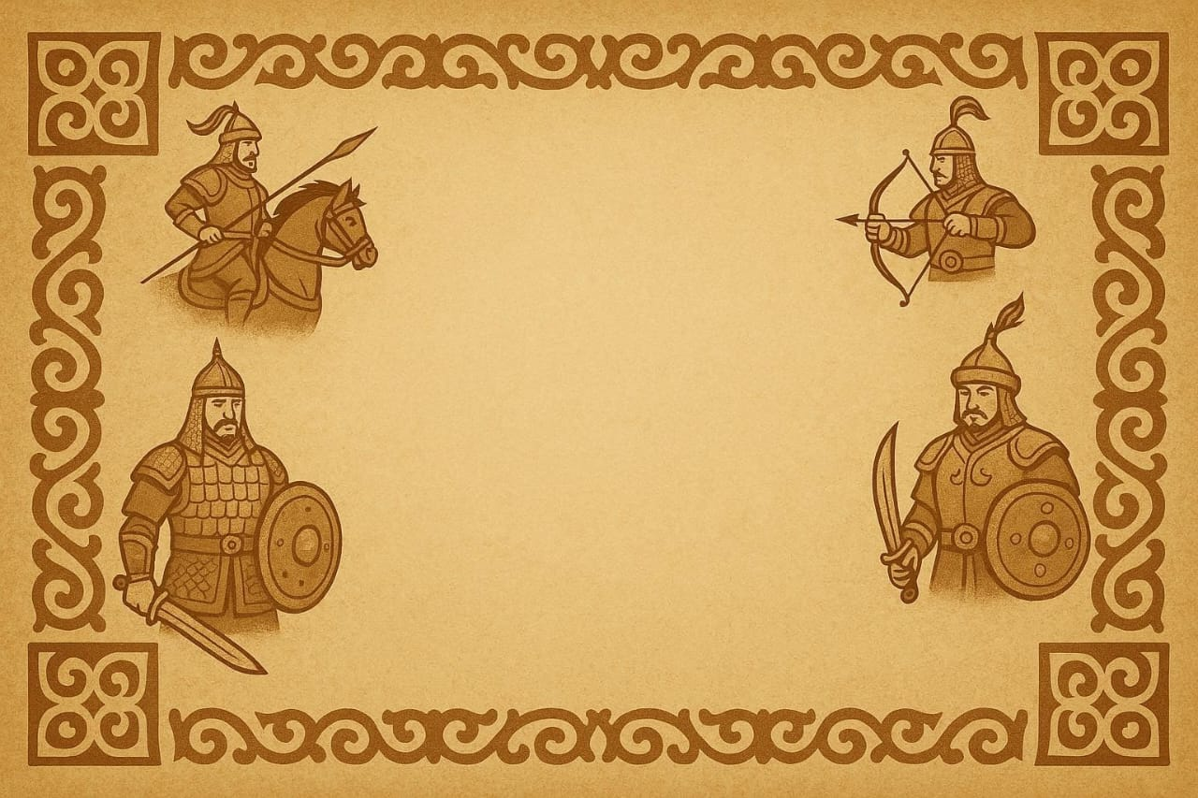
Қазыбек бек Шапырашты Наурызбайдың ақылшысы болды, Қабанбай мен Бөгембайдың, Наурызбайдың талай қанды соғыстарына бірге қатысты. Қалмақты құртып жібергенше ол тыныш таппады. Сөйтіп жүріп қырық жерінен найза тиіп, ақыры ол жара асқынып, 1776 жылдың қараша айында дүниеден өтті.

Slide 7

Ол қазір белгілі болған барлық ірі шайқастардың – Бұлантыда, Шоқпарда, Құмтөкейде, т.б. тікелей қатысушы болды. Қазақтардың қалмақтармен 340 жылдық соғысындағы бетбұрыс 1729 жылы қазіргі Далатаудағы Аңырақай шайқасы болды. Ұлы жеңіске әкелген бұл шайқастың стратегиясы мен тактикасын дұрыс жасағаны үшін Қазақ майданының бас қолбасшысы Қазыбек Тауасарұлына кейінгі мұрагерлік құқығымен бек (ханзада) атағы берілді.

Slide 8

ӨТУ

